Slide 1
SMT × MemUP: Stack и MQAR
Техническое обсуждение с Айдаром Булатовым · 26.10.2026 · Ирина Ромадова
задача | что показано (новые запуски, 3 seeds, независимый набор) | что пока открыто
Stack, T = 64, короткое окно T_f = 8 | SMT → DMT: итоговая RNN 95,5% (95,0 / 94,8 / 96,8); полный BPTT той же RNN: 99,6% (99,3 / 99,9 / 99,5); BPTT-1: 31,2 / — / — | дальние цели: память teacher лучше на диагностике, выигрыша итоговой RNN пока нет
MQAR, T = 16, N = 2 | teacher SMT выучивает связывание ключ → значение: 99,1% (вывод 20.10 «8 токенов не хранят пары» снят) | итоговая RNN после DMT 57,6% — ниже teacher; полный BPTT при длинном бюджете: 55,7 / 99,3 / — (seed 203 идёт)
MQAR, T = 32, N = 4 | teacher нестабилен: 74,9 / 24,8 / 95,9% по seeds | полный BPTT и длинные бюджеты — в очереди
Порядок: Stack, затем MQAR. Для каждой задачи — данные и пример → окна → схема обучения и инференса → loss → модели → результаты.
Новые запуски (RTX 3090, seeds 201–203) и старые архивные результаты (seed 107 или 7/17/27) показаны раздельно и подписаны.
Код к каждому слайду — SMT_MemUP_EXPLAINABLE.ipynb; источники чисел — deck/SOURCES_AUDIT_RU.md.
1

Slide 2
Stack: вход — ID операции, ответ — снятый со стека элемент
Генератор авторов SMT; T = 64, элементы 1..4, глубина ≤ 8, push / pop 50 / 50
ID x_t | операция | ответ y_t
0 | pop | снятый элемент 1..4
1, 2, 3, 4 | push этого элемента | −1
t | x_t | операция | стек после | y_t | push-источник | delay
0 | 1 | push 1 | [1] | −1 | — | —
1 | 2 | push 2 | [1, 2] | −1 | — | —
2 | 0 | pop | [1] | 2 | 1 | 1
3 | 3 | push 3 | [1, 3] | −1 | — | —
4 | 0 | pop | [1] | 3 | 3 | 1
5 | 0 | pop | [ ] | 1 | 0 | 5
• x — готовые целые ID, текстового токенизатора нет. V = 5 классов.
• y = −1 — «ответа нет», позиция маскируется в loss и метриках; это не шестой класс.
• delay = позиция pop − позиция push. В Stack delay всегда нечётный; «дальний» ответ: delay ≥ 9.
• teacher.embed и rnn.embed — две отдельные обучаемые таблицы [5, 64].
Пример из обсуждения: x = [1, 2, 0, 3, 0, 0], y = [−1, −1, 2, −1, 3, 1]. Ноутбук §2.1 строит эту таблицу и проверяет её assert.
2

Slide 3
Окна SMT на этом примере: якоря t = 2 и t = 3
Выход декодера j читает память m_t и входы x_{t+1..t+j}, предсказывает y_{t+j}. Здесь T_f = 2 — только для иллюстрации
t = 2: x_ctx = [−1, −1, −1, 1, 2, 0], x_fut = [3, 0, 0, −1, −1, −1], y_fut = [2, −1, 3, 1, −1, −1]
j | декодер читает | предсказывает | ближняя / дальняя | источник ответа
0 | m_2 | y_2 = 2 | ближняя (j < 2) | push t=1 ≤ 2: только в m_2
1 | m_2, x_3 = 3 | y_3 = −1 | нет ответа | —
2 | m_2, x_3..x_4 = [3, 0] | y_4 = 3 | дальняя | push t=3 > 2: виден во входах декодера
3 | m_2, x_3..x_5 = [3, 0, 0] | y_5 = 1 | дальняя | push t=0 ≤ 2: только в m_2
t = 3: x_ctx = [−1, −1, 1, 2, 0, 3], x_fut = [0, 0, −1, −1, −1, −1], y_fut = [−1, 3, 1, −1, −1, −1]
j | декодер читает | предсказывает | ближняя / дальняя | источник ответа
0 | m_3 | y_3 = −1 | нет ответа (на push) | —
1 | m_3, x_4 = 0 | y_4 = 3 | ближняя | push t=3 ≤ 3: только в m_3
2 | m_3, x_4..x_5 = [0, 0] | y_5 = 1 | дальняя | push t=0 ≤ 3: только в m_3
3 | m_3, x_4..x_5, паддинг | y_6 — за концом | нет ответа | —
Основной эксперимент: T = 64, T_f = 8. Якорь t = 10: x_ctx содержит 11 реальных входов x_0..x_10 и 53 паддинга −1; выход j не видит x_fut[j:] (assert в ноутбуке §3 и §5). Учебные выдержки: x_ctx, x_fut, y_fut — из настоящей функции windows().
3

Slide 4
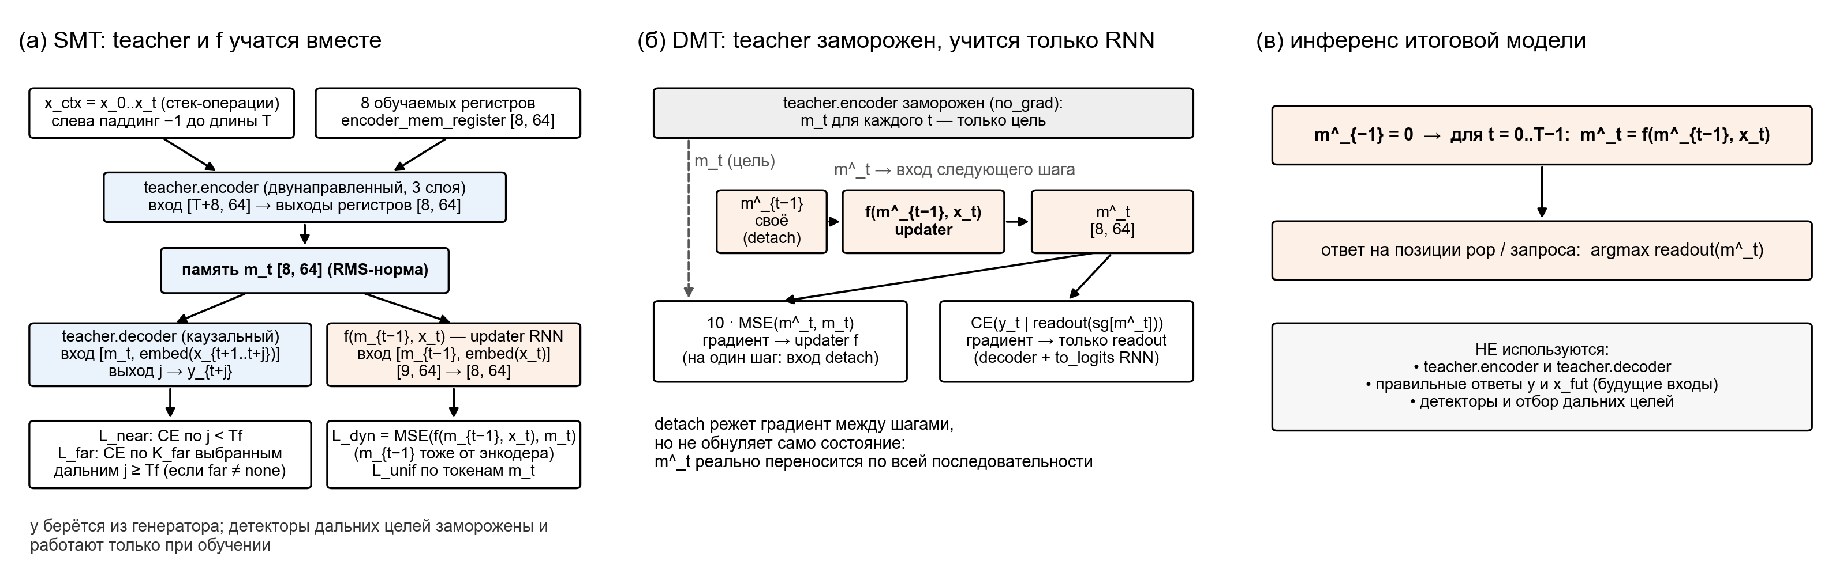
Stack: что подаётся при обучении и что остаётся при инференсе
Размеры основной конфигурации: B = 32, T = 64, V = 5, K_mem = 8, d = 64, Z = K_mem·d = 512
Начальные регистры encoder_mem_register [8, 64] — параметры, одинаковые для всех входов; память m_t [8, 64] — выходы энкодера на их позициях, зависят от x_0..x_t. Ноутбук §5 (assert) и §8 (трасса SMT / DMT / инференс на примере).
4

Slide 5
Stack: функция потерь
Одна формула для всех вариантов SMT; варианты различаются только правилом выбора дальних целей и весами
L_SMT = c_dec · (L_near + α_far · L_far) + c_dyn · L_dyn + c_unif · L_unif L_DMT = 10 · MSE + CE
член | что сравнивается | маска / выбор | вес | градиент получают
L_near | decode(m_t, x_{t+1..t+j}) → y_{t+j}, CE | j < T_f = 8, ответ есть | c_dec = 1 | teacher: embed, encoder, регистры, decoder
L_far | те же логиты, CE | K_far = 2 из пула j ≥ T_f; far = none → 0 | α_far = 1 | то же
L_dyn | f(m_{t−1}, x_t) → m_t энкодера, MSE по 512 числам | все B·T якорей, m_{−1} = 0 | c_dyn = 0,1 | updater f и энкодер
L_unif | разброс токенов памяти m_t | 512 случайных токенов | c_unif = 0,001 | энкодер
DMT: MSE | f(m̂_{t−1}, x_t) → m_t замороженного энкодера | вход m̂_{t−1} detach | 10 | updater f, rnn.embed
DMT: CE | readout(sg[m̂_t]) → y_t | позиции pop | 1 | только readout RNN
Функции: smt_loss, dmt_loss, bptt_loss (ноутбук §7). Совпадают бит в бит с кодом GPU-запусков (необязательная проверка §11: 21 сравнение, расхождение 0). Полный BPTT: та же RNN, CE по всем позициям, градиент через все шаги; BPTT-1 — состояние переносится, градиент режется на каждом шаге.
5

Slide 6
Stack: модели и что в них меняется
Базовый вариант — первая строка; каждая следующая меняет одну вещь
название | имя в коде | что меняется | бюджет | seeds и протокол
SMT: короткое окно, без дальних целей | stack_smt_tf8 | база: T_f = 8, far = none | SMT 11k + DMT 5k | 201–203, новые
SMT + дальние цели по ошибке без памяти | …_ctx_far | K_far = 2 цели, где детектор без памяти ошибается сильнее | 11k + 5k | 201–202 готовы, 203 в очереди
SMT + дальние цели по локальной неожиданности | …_surprise_far | K_far = 2 по оконному детектору (8 входов) | 11k + 5k | 201: перезапуск после OOM
SMT + случайные дальние цели | …_random_far | K_far = 2 случайно | 11k + 5k | 201 готов
SMT без L_dyn / цель L_dyn отцеплена / L_dyn полностью отцеплен | …_no_dyn / …_target_detached / …_fully_detached | c_dyn = 0 / sg[m_t] / sg[m_{t−1}] и sg[m_t] | 11k + 5k | 201: готов / готов / идёт; старые: seed 107
RNN, полный BPTT | stack_bptt_full | та же RNN с нуля, без teacher | 20k | 201–203 готовы
RNN, градиент на один переход (BPTT-1) | stack_bptt_1 | градиент режется на каждом шаге | 20k | 201 готов, 202 идёт, 203 в очереди
SMT: полное будущее окно | full_window / tf64 | T_f = T = 64 | 3k + 1,5k / 11k + 5k | только старые: 7/17/27, 107
диагностика: дальние цели, чей источник уже в памяти | oracle_far | пул сужен по разметке генератора — у метода такой информации нет | 3k + 1,5k | только старые: 7/17/27
Общее: batch 32, AdamW, LR SMT 3e-4 / DMT 1e-4 / BPTT 3e-4, разогрев 200 шагов и константа; чекпойнт — минимум validation CE на дальних ответах.
6

Slide 7
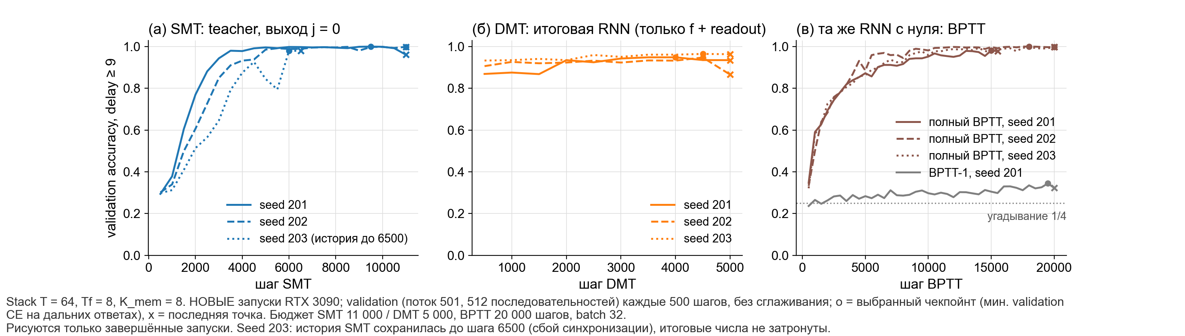
Stack, новые запуски: кривые и итоговая RNN
RTX 3090, seeds 201–203; validation для кривых, независимый набор (поток 901) для чисел
итоговая RNN, delay ≥ 9, % (seeds 201 / 202 / 203) | SMT → DMT | + дальние по ошибке без памяти | полный BPTT | BPTT-1
независимый набор, выбранный чекпойнт | 95,0 / 94,8 / 96,8 | 92,4 / 95,1 / — | 99,3 / 99,9 / 99,5 | 31,2 / — / —
«—» = запуск не завершён (не ноль). Первые попытки BPTT упали по нехватке памяти GPU и перезапущены. Seed 201: + случайные дальние 92,3; без L_dyn 65,5; цель L_dyn отцеплена 98,5 (приложение B).
7

Slide 8
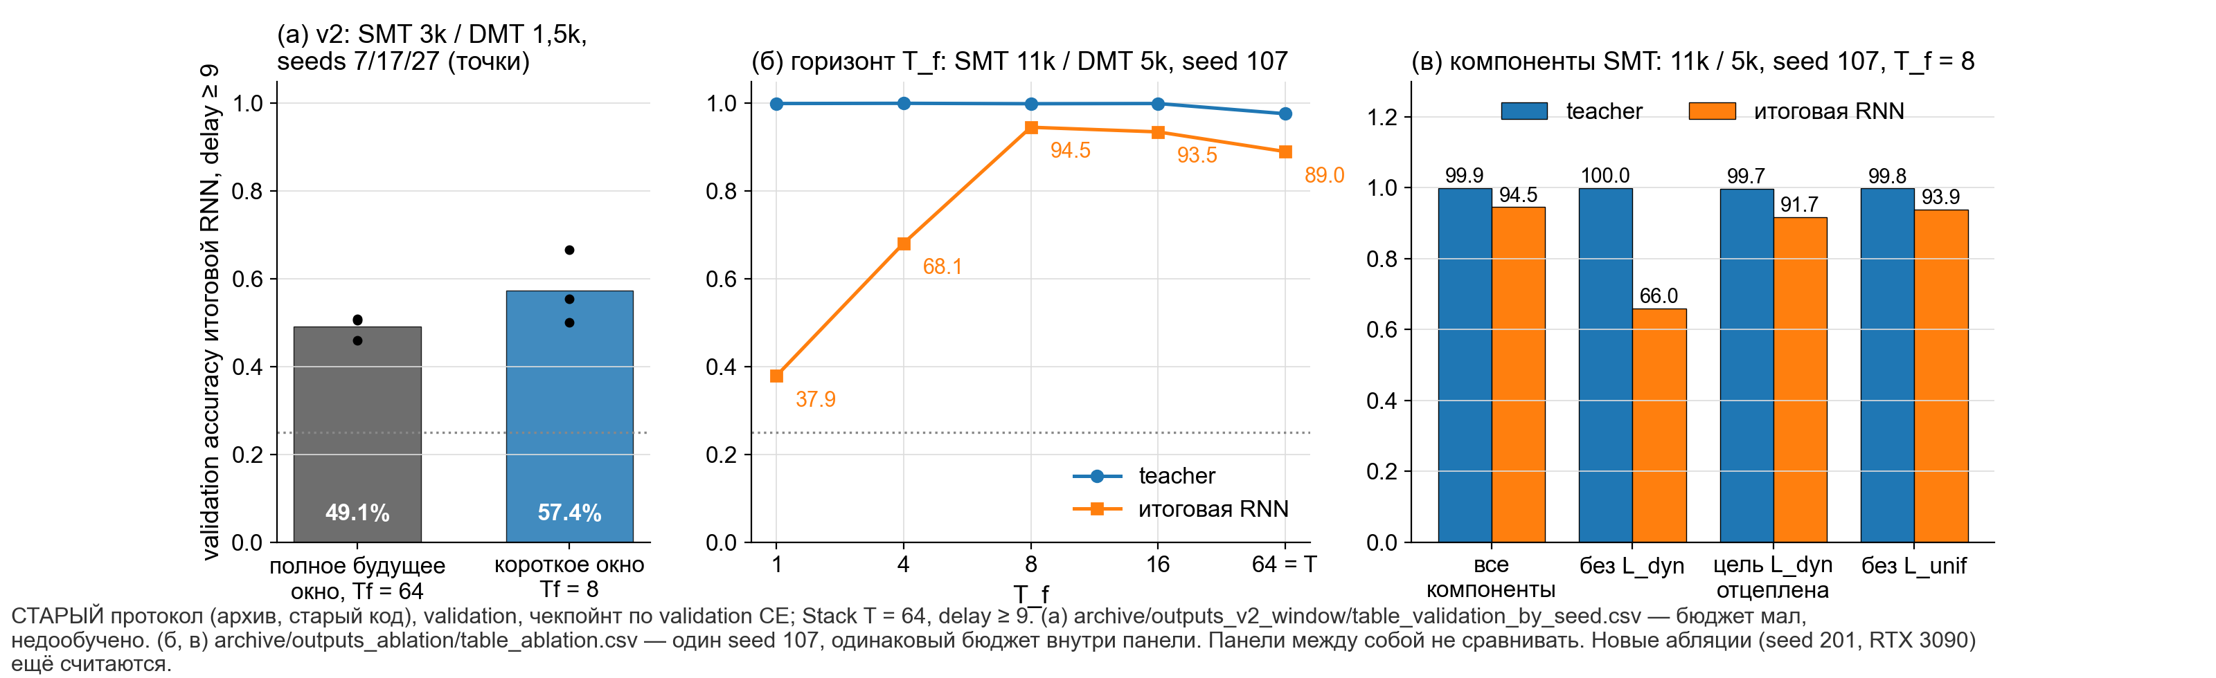
Stack, старый протокол: окно, горизонт T_f, компоненты SMT
Архив: validation, один seed 107 (б, в) или 3 seeds при малом бюджете (а); числа панелей между собой не сравниваются
Наблюдение: teacher почти 100% во всех вариантах, а итоговая RNN зависит от T_f и от L_dyn: без L_dyn 66,0% против 94,5%; T_f = 1 — 37,9%. Новые запуски seed 201 (независимый набор): без L_dyn 65,5% — повторяет старое; цель L_dyn отцеплена 98,5% против базы 95,0% — один seed.
8

Slide 9
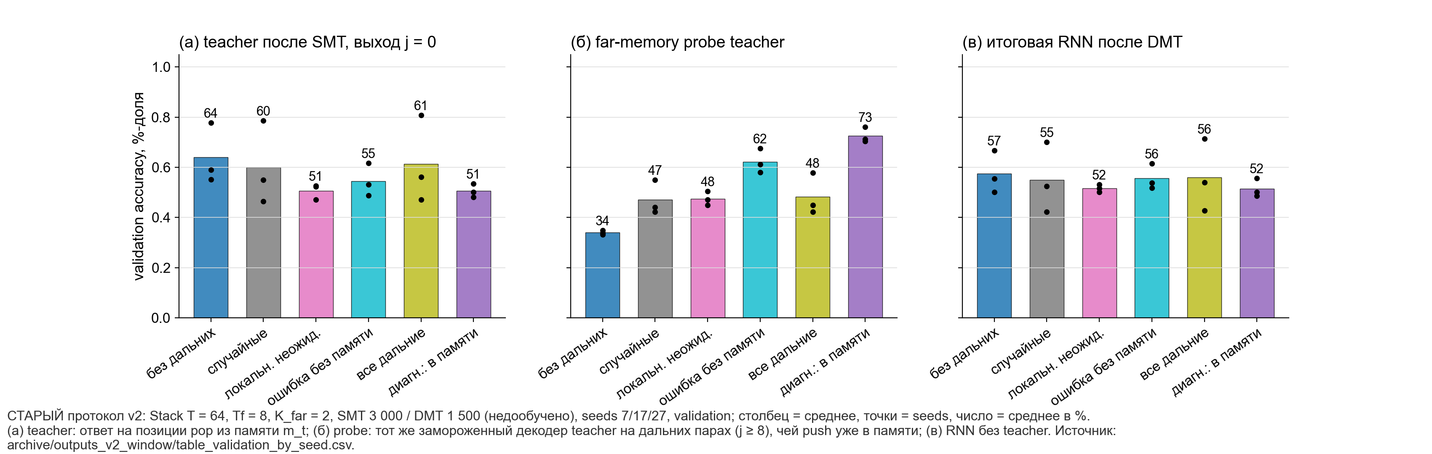
Stack: дальние цели — три разные метрики
Старый протокол v2: T_f = 8, K_far = 2, SMT 3k / DMT 1,5k (недообучено), seeds 7 / 17 / 27, validation
Probe памяти teacher растёт с дальними целями (34% → 47–62%), итоговая RNN — нет (52–57%). При длинном обучении (v4, seed 107, приложение) probe 99% против 47%, а RNN 98,6 против 98,1%. Новые запуски: «по ошибке без памяти» 92,4 / 95,1 / —, случайные (seed 201) 92,3 против базы 95,0 / 94,8 / 96,8.
9

Slide 10
MQAR: пары «ключ → значение», затем запросы ключей
Генератор Zoology (multiquery_ar), без шума; V = 128 ID
часть | ID | позиции
ключ пары i | 1..63 (V/2 − 1) | 2i
значение пары i | 64..127 | 2i + 1
запрос пары i | тот же ID ключа | ≥ 2N, чётные
заполнитель | 0 | остальные
Пример T = 16, N = 2 (поток 901, последовательность 0; ноутбук §2.2)
t | 0 | 1 | 2 | 3 | 4 | 5 | 6 | 7 | 8 | 9 | 10 | 11 | 12 | 13 | 14 | 15
x_t | 54 | 76 | 8 | 96 | 8 | 0 | 0 | 0 | 54 | 0 | 0 | 0 | 0 | 0 | 0 | 0
роль | K0 | V0 | K1 | V1 | Q1 | 0 | 0 | 0 | Q0 | 0 | 0 | 0 | 0 | 0 | 0 | 0
y_t | · | · | · | · | 96 | · | · | · | 76 | · | · | · | · | · | · | ·
• K0 = 54 → V0 = 76 (позиции 0, 1); K1 = 8 → V1 = 96 (позиции 2, 3).
• t = 4: запрос ключа 8 → ответ 96, значение записано на t = 3, delay = 1.
• t = 8: запрос ключа 54 → ответ 76, значение записано на t = 1, delay = 7.
• «Длинные» ответы — delay ≥ T/4: 4 при T = 16, 8 при T = 32.
• Одна пара = 2 ID (ключ, значение); ключи и значения в примере без повторов.
• Метка — значение пары — стоит на позиции запроса; на остальных позициях y = −1.
• Каждый ключ запрашивается ровно один раз; промежутки — степенное распределение.
• Accuracy по всему словарю (128 классов) ≠ accuracy среди N записанных значений (диагностика, угадывание 1/N).
Это та же задача, что в статье Zoology, но короче: T = 16, N = 2 и T = 32, N = 4 — новые запуски; T = 64, N = 8 (pilot01) — только старые.
10

Slide 11

MQAR: что подаётся при обучении и что остаётся при инференсе
SMT как в Stack, но T_f = T (весь пример в окне) и far = none; инференс итоговой модели — только f и readout RNN
режим оценки | что видит модель в момент ответа на запрос
teacher, j = 0 | энкодер видел все пары и сам ключ запроса; ответ — выход j = 0
teacher, память до запросов | память m_{2N−1} после пар; декодер читает x_{2N..t}, последний из них — ключ запроса
диагностика: все выходы энкодера | декодер читает T + 8 векторов энкодера вместо 8 токенов памяти
итоговая RNN / causal Transformer | только своё состояние m̂_t / весь префикс через attention
11

Slide 12
MQAR: функция потерь и модели
Формула та же, что для Stack; отличия — T_f = T, far = none, ответы только на позициях запросов
L_SMT = L_near + 0,1 · L_dyn + 0,001 · L_unif (T_f = T, L_far = 0) L_DMT = 10 · MSE + CE
модель | loss | бюджет | LR | seeds
SMT → DMT | L_SMT, затем L_DMT | 6k + 2k | 3e-4 / 1e-4, константа | 201–203
teacher 8 токенов, только L_dec | L_near; c_dyn = c_unif = 0, без RNN | 6k | 3e-4 | 201–203 (T = 16)
диагностика: все выходы энкодера | L_near; декодер читает все T + 8 выходов энкодера | 6k | 3e-4 | 201–203 (T = 16)
RNN, полный BPTT | CE на позициях запросов, градиент через все шаги | 6k; повтор — до 60k, стоп при 99% | 1e-3 | 201–203
causal Transformer, 2 слоя, d = 64 | CE на позициях запросов | ≤ 3k, стоп при 99% | 1e-3 | 201–203
Метрики: accuracy по всему словарю (128 классов) — основная; accuracy среди N записанных в этой последовательности значений — диагностика (угадывание 1/N). «Длинные» ответы: delay ≥ T/4. Чекпойнт — минимум validation CE.
12

Slide 13
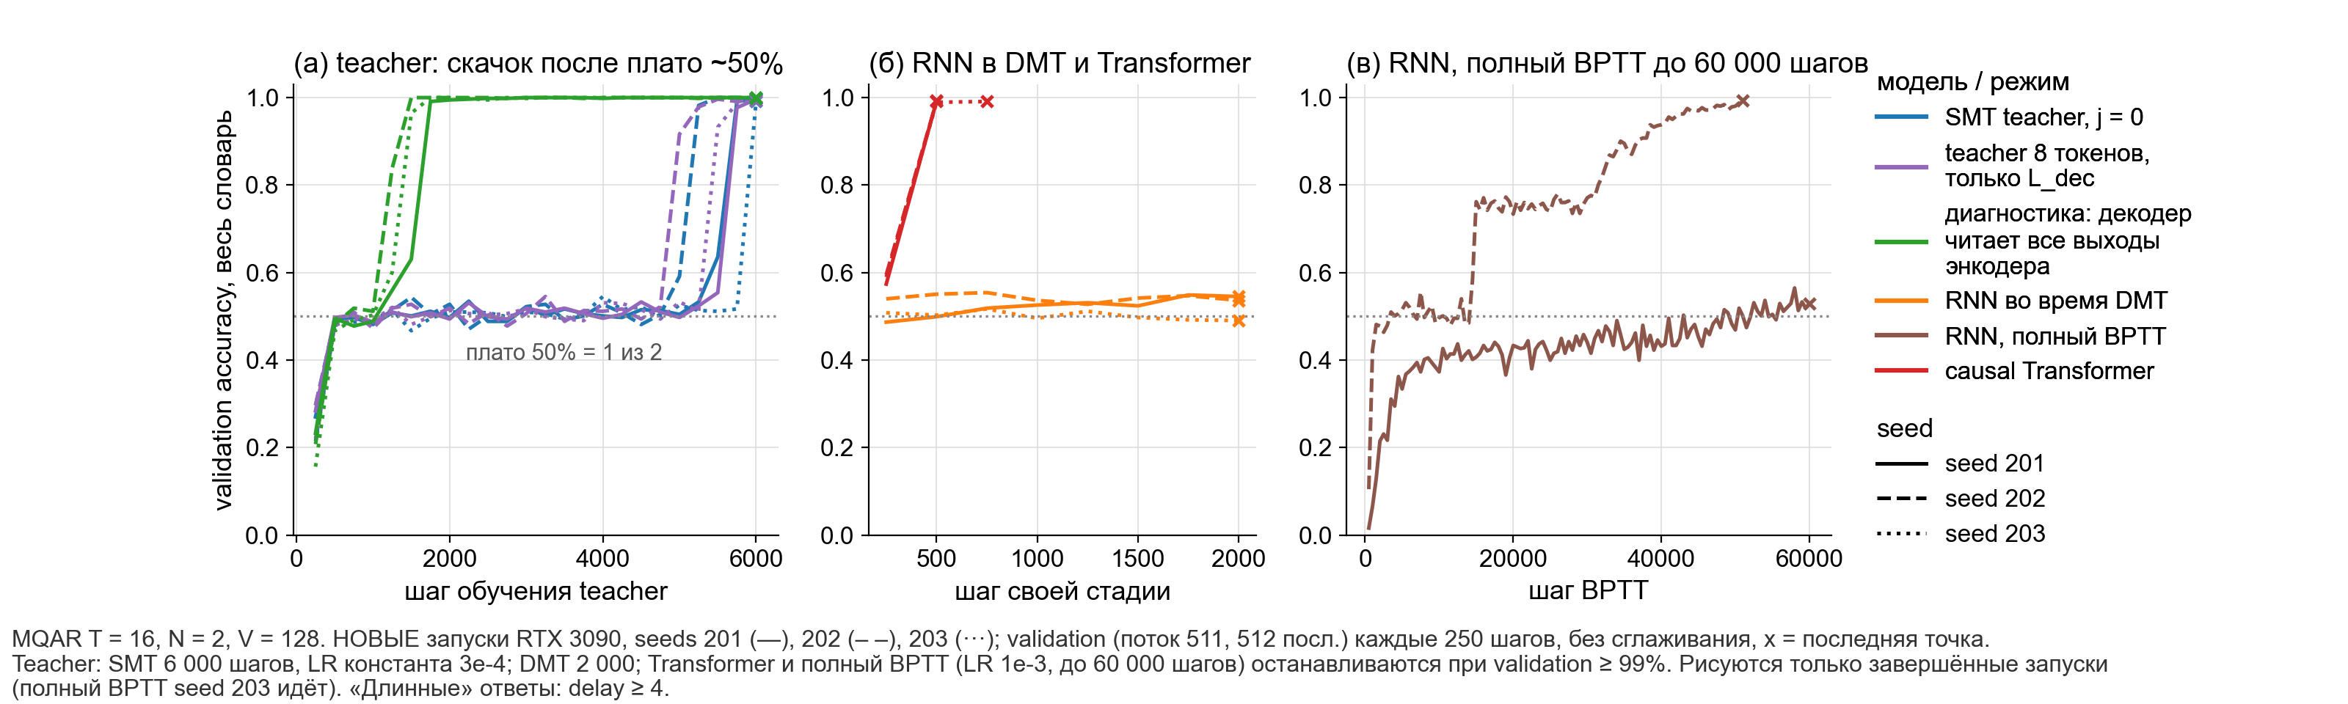
MQAR T = 16, N = 2: teacher выучивает связывание скачком
Новые запуски, 3 seeds; плато на 50% = угадывание одного из двух записанных значений
Teacher SMT и teacher «8 токенов, только L_dec» прыгают с 50% к ~100% между шагами 5 000 и 6 000 (seed 203 — на последней точке 6 000). Декодер со всеми выходами энкодера — около шага 1 500. Полный BPTT: seed 202 прыгает ступенями (~15k и ~32k шагов) до 99% к 51k; seed 201 за 60k — 56%; seed 203 идёт.
13

Slide 14
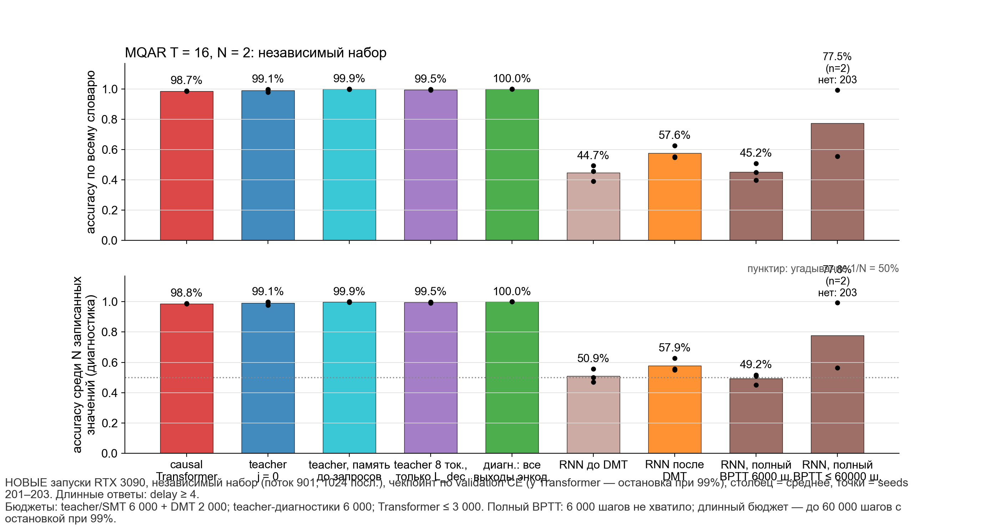
MQAR T = 16, N = 2: независимый набор
Accuracy по всему словарю и среди двух записанных значений; длинные ответы (delay ≥ 4)
Teacher (память 8 токенов):
j = 0: 99,8 / 99,8 / 97,8
до запросов: 100,0 / 100,0 / 99,6
Итоговая RNN после DMT:
62,7 / 55,4 / 54,8
Полный BPTT, 6k / ≤ 60k шагов:
39,9 / 44,9 / 50,9 / 55,7 / 99,3 / —
Transformer:
98,8 / 98,6 / 98,6
Наблюдение: итоговая RNN после DMT ниже teacher. Причина не установлена: DMT всего 2 000 шагов; та же RNN с полным BPTT решает задачу, но не на каждом seed.
14

Slide 15
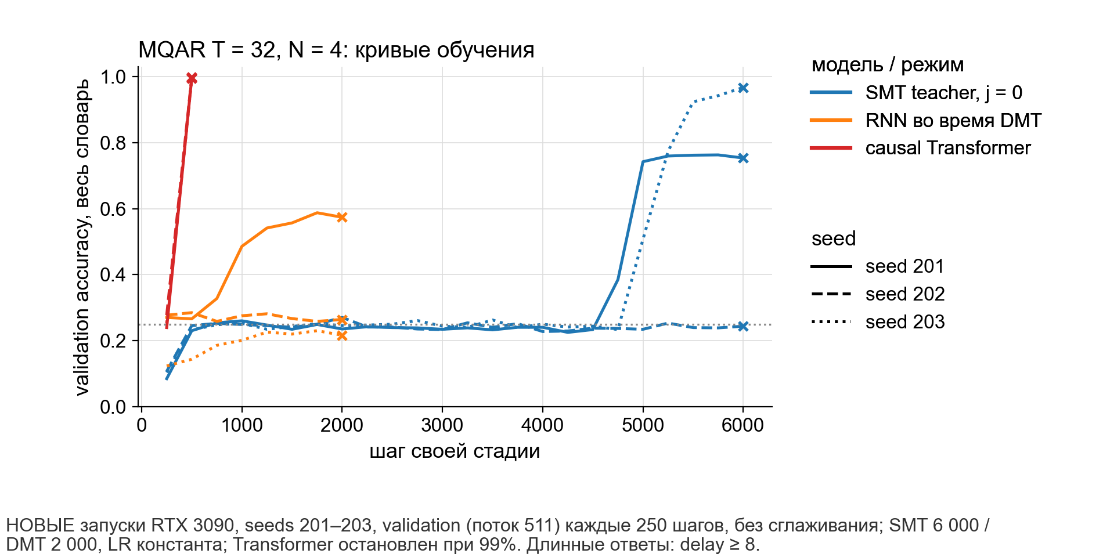
MQAR T = 32, N = 4 и старый пилот T = 64, N = 8
Новые запуски (слева) и архив seed 107 (справа) — разные протоколы
pilot01: T = 64, N = 8 (старое) | результат
teacher 8 токенов, только L_dec, 4k шагов | 12,8%
декодер читает все выходы энкодера, 4k | 100%
SMT 20k + DMT 10k, LR косинус | 12,3% среди записанных
RNN, полный BPTT, 20k | 1,7% (13,2% среди записанных)
causal Transformer | 100%
Старое: seed 107, validation 128–1024 посл.; teacher — только логи. LR по косинусу: тот же режим, при котором короткий MQAR раньше давал 50,8%. Повторять на новом протоколе нужно до выводов о T = 64.
T = 32, N = 4; независимый набор, % | 201 / 202 / 203
teacher j = 0 | 74,9 / 24,8 / 95,9
итоговая RNN после DMT | 58,2 / 27,4 / 24,7
causal Transformer | 99,7 / 99,7 / 99,3
RNN, полный BPTT | в очереди (60k шагов)
T = 32: teacher выучил задачу на одном seed из трёх (95,9%), частично — на другом (74,9%), на третьем остался на угадывании (24,8%) за 6 000 шагов.
15

Slide 16
Итоги: что установлено, что исправлено, что ещё считается
 | установлено (в пределах протокола) | не установлено / идёт
Stack | Короткое окно T_f = 8: итоговая RNN после SMT → DMT 95,5% на 3 seeds; полный BPTT 99,6%; BPTT-1 31,2% (1 seed). Teacher решает задачу почти всегда; качество RNN зависит от L_dyn и T_f (старые абляции, 1 seed). Дальние цели улучшают память teacher (probe), но не итоговую RNN. | BPTT-1 (2 seeds), абляция «L_dyn полностью отцеплен», «локальная неожиданность» против случайных — считаются.
MQAR | T = 16, N = 2: teacher SMT выучивает связывание (99,1%), скачком около 5 000 шагов. Итоговая RNN после DMT ниже teacher (57,6%). Полный BPTT с бюджетом до 60k: 55,7 / 99,3 / —. T = 32: teacher нестабилен по seeds. | Почему RNN после DMT ниже teacher; полный BPTT seed 203; T = 32 и T = 64 на новом протоколе.
было в презентации 20.10 | сейчас
«Короткий MQAR teacher не выучивает связывание; 8 токенов памяти не хранят пары» | Неверно: 99% на T = 16. Старый запуск 50,8% — косинусный LR до 3e-5, тот же бюджет 6 000 шагов
«Доступ ко всем выходам энкодера: 12,8% → 100%» | На T = 16 — разница в скорости (скачок ~1 500 против ~5 000 шагов), не в возможности
«RNN с полным BPTT на уровне угадывания» | 6 000 шагов не хватило; до 60 000: 55,7 / 99,3 / —; учится, но не на каждом seed
Base / Context / Oracle / detached / full | Описательные названия; full уточняется: компоненты SMT, окно или BPTT
16

Slide 17
Приложение A. Названия моделей и режимов
Идентификаторы в коде оставлены для совместимости
в коде | название в выводах
base_window / stack_smt_tf8 | SMT: короткое окно, без дальних целей
ctx_far | SMT + дальние цели по ошибке без памяти
surprise_far | SMT + дальние цели по локальной неожиданности
random_far | SMT + случайные дальние цели
uniform_far | SMT + все дальние цели
oracle_far | диагностика: дальние цели, чей источник уже в памяти
full_window / tf64 | SMT: полное будущее окно (T_f = T)
bptt_full | RNN, полный BPTT
bptt_1 | RNN, градиент на один переход (BPTT-1)
teacher | teacher, выход j = 0 на позиции ответа (энкодер видел pop / запрос)
teacher_pre | teacher, память m_{2N−1} после всех пар, до запросов
teacher_full | диагностика: декодер читает все выходы энкодера, не только 8 токенов памяти
no_dyn / target_detached (старое «detached») / fully_detached | SMT без L_dyn / цель L_dyn отцеплена / L_dyn полностью отцеплен
17

Slide 18
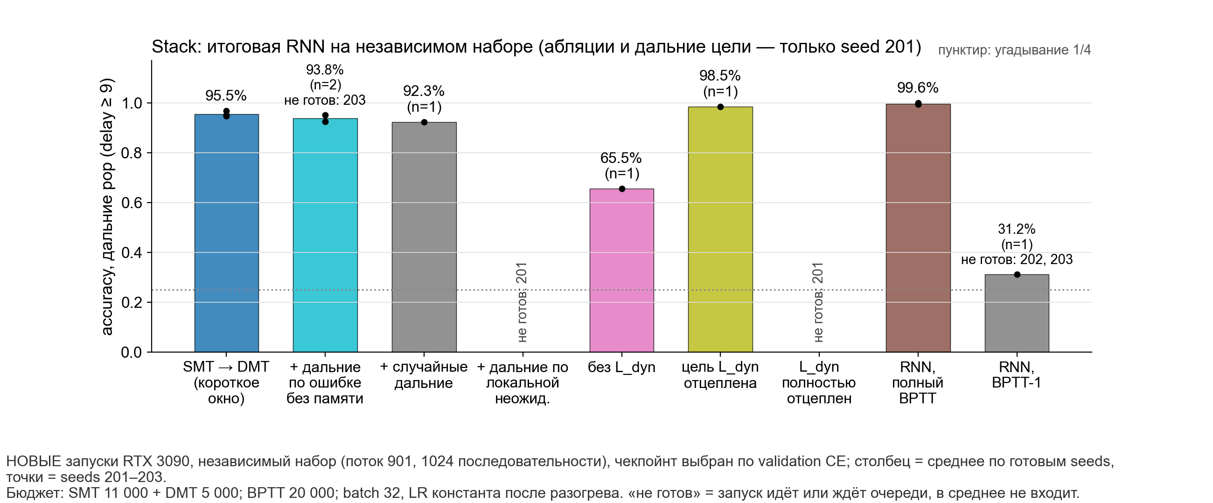
Приложение B. Stack, новые запуски по seeds
Независимый набор, выбранный чекпойнт
18

Slide 19
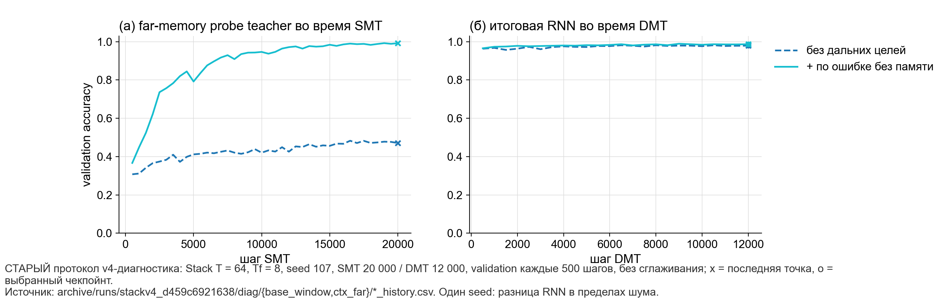
Приложение C. Дальние цели, длинное обучение (v4)
Seed 107, validation; SMT 20k / DMT 12k
Probe памяти teacher: 99,2% с дальними целями против 47,1% без них; итоговая RNN 98,6% против 98,1% — в пределах шума одного seed.
19

Slide 20
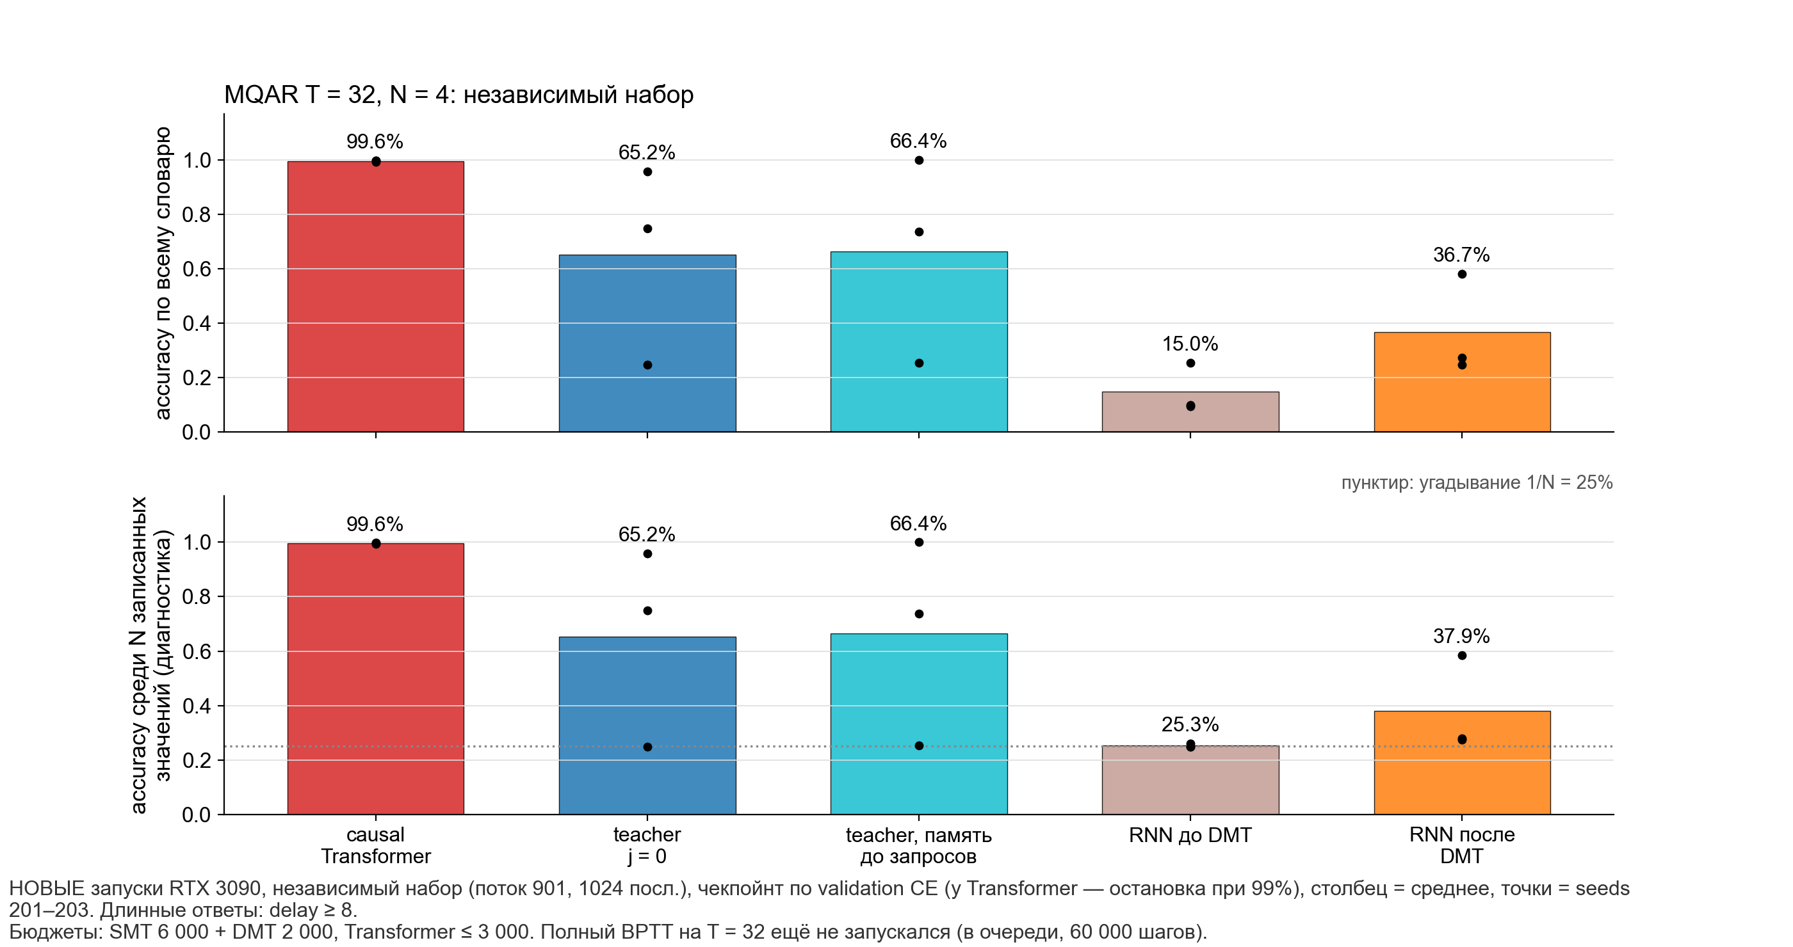
Приложение D. MQAR T = 32, N = 4: независимый набор
Новые запуски, 3 seeds
20

